Slide 1
Rekayasa Perangkat Lunak bab 21
ANALISIS PIRANTI LUNAK
BERORIENTASI OBJEK

Slide 2
Pendahuluan
􀁺 Analisis piranti lunak beorientasi objek (object oriented analysis, OOA) merupakan aktivitas pertama rekayasa piranti lunak berorientasi objek (object oriented software engineering, OOSE).
Pendahuluan (2)
Siklus rekayasa piranti lunak berorientasi
objek (OOSE life cycle) :
– OOA (object oriented analysis)
– OOD (object oriented design)
– OOP (object oriented programming)
– OOT (object oriented testing)

Slide 3
Pendahuluan (3)
􀁺 Pada pembuatan produk baru atau pembangunan sebuah sistem, OOA merupakan jawaban atas beberapa pertanyaan berikut.
– Bagaimana mengkarakteristikkan produk / sistem yang sesuai dengan OOSE ?
– Objek-objek apa saja yang relevan ?
– Bagaimana objek-objek saling berinteraksi ?
– Bagaimana perilaku objek dalam sistem ?

Slide 4
Pendahuluan (4)
􀁺 Analisis sistem berorientasi objek dapat dilakukan pada berbagai tingkat abstraksi.
– Pada tingkat business / enterprise, sebuah objek dapat digunakan untuk mendeskripsikan pekerjaan dalam area business tertentu, kategori produk, maupun kategori sistem.
– Pada tingkat aplikasi, sebuah objek memodelkan kebutuhan customer dan pengaruhnya terhadap aplikasi yang dibuat.

Slide 5
Pendahuluan (5)
􀁺 Analisis sistem berorientasi objek dapat dilakukan pada berbagai tingkat abstraksi (2).
– Pada tingkat menengah, analisis berfokus ada domain, yaitu pengorganisasian pustaka (library) objek-objek.
– OOA dalam OOSE merupakan pemodelan pada tingkat terendah, yang mana objek merupakan komponen umum yang dapat direkayasa dan digunakan berulang kali.

Slide 6
Domain Analysis
􀁺 Object oriented domain analysis
merupakan aktivitas identifikasi, analisis, dan spesifikasi objek secara umum, dan penyelidikan terhadap tingkat kemampuan sebuah objek dapat digunakan ulang pada aplikasi tertentu.
Domain Analysis (2)
􀁺 Tujuan utama analisis domain adalah agar objek-objek dalam domain tersebut dapat terus menerus digunakan ulang. Dengan demikian pembangunan piranti lunak mempunyai prosentase tinggi dalam penggunaan ulang komponen.

Slide 7
Sekilas OOA
􀁺 Penggambaran use cases
􀁺 Penyaringan/ekstraksi calon class
􀁺 Penetapan hubungan antar class
􀁺 Pendefinisian hirarki class
􀁺 Identifikasi atribut untuk tiap class
􀁺 Penentuan method yang melayani atribut
􀁺 Indikasi bagaimana class berelasi dengan class lain
􀁺 Pembuatan model behavioral
􀁺 Iterasi lima (5) langkah pertama

Slide 8
Unified Modeling Language
􀁺 User Model View
→ representasi sistem dari sudut pandang user
􀁺 Structural Model View
→ data dan fungsi dipandang dari dalam sistem
􀁺 Behavioral Model View
→ representasi aspek dinamis/perilaku sistem

Slide 9
Unified Modeling Language (2)
􀁺 Implementation Model View
→ representasi aspek struktural dan perilaku sistem dari sudut pandang pengimplementasian
􀁺 Environment Model View
→ representasi aspek struktural dan perilaku lingkungan pada mana system diimplementasikan
User Model View
􀁺 Salah satu cara mendeskripsikan sistem dari sudut pandang pengguna (user model view) adalah dengan use case diagram.
􀁺 Use case merupakan skenario yang menggambarkan unit kerja / kegunaan sistem.

Slide 10
User Model View (2)
􀁺 Aktor merepresentasikan peran manusia atau device dalam sistem tersebut.
􀁺 Pengguna dapat memainkan sejumlah peran yang berbeda sesuai skenario yang diberikan.

Slide 11
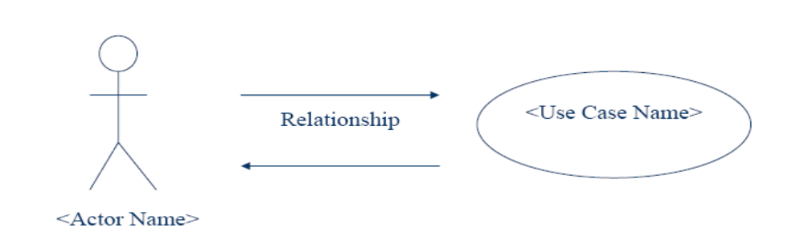
Use Case Diagram

Slide 12
Mengembangkan Use Case
Untuk mempermudah pembuatan use case diagram dapat digunakan pertanyaan bantu :
– Apa tugas/fungsi utama yang dilakukan aktor ?
– Informasi apa yang diperolah, dihasilkan atau diubah oleh aktor ?
– Informasi apa saja pada sistem yang diminta oleh aktor ?

Slide 13
Mengembangkan Use Case (2)
Untuk mempermudah pembuatan use case diagram dapat digunakan pertanyaan bantu :
(2)
– Haruskah aktor memberitahu sistem tentang perubahan pada lingkungan eksternal ?
– Apakah aktor harus diberitahu jika terjadi perubahan yang tidak diinginkan ?

Slide 14
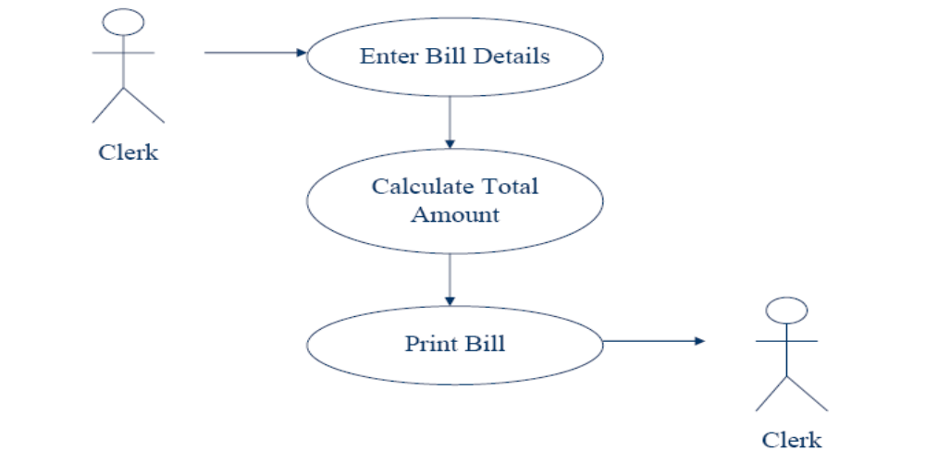
Contoh Use Case Diagram

Slide 15
Structural Model View
Kriteria Seleksi Class
􀁺 Dapat dipakai berulang-ulang
􀁺 Membutuhkan pelayanan (service)
􀁺 Mempunyai banyak atribut
􀁺 Mempunyai atribut-atribut yang umum
􀁺 Mempunyai operasi-operasi yang umum
􀁺 Melengkapi kebutuhan yang esensial
Class-Responsibility-Collaborator (CRC)
CRC model adalah representasi class dengan kartu. Kartu dibagi menjadi tiga bagian :
– Bagian paling atas :
􀃖 nama, jenis, dan karakteristik class
– Bagian kiri bawah :
􀃖 atribut dan method / operasi yang relevan
– Bagian kanan bawah :
􀃖 penghubung pada hubungan antar class

Slide 16
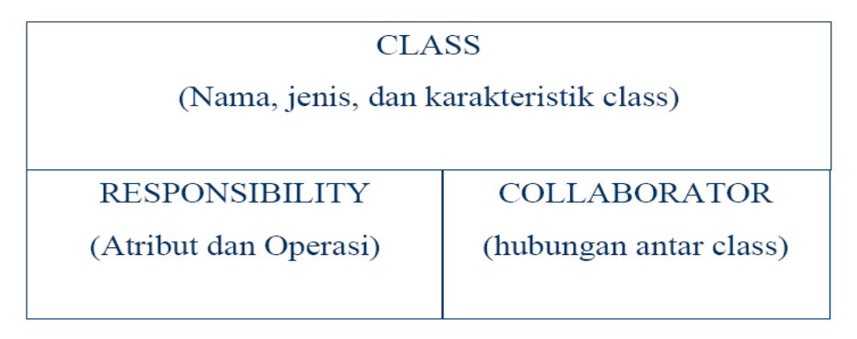
Class-Responsibility-Collaborator (2)

Slide 17
Responsibility pada CRC Model
􀁺 Inteligensia sistem tidak berada pada satu pusat (sebaiknya didistribusikan)
􀁺 Atribut dan operasi dibuat general / umum
􀁺 Informasi dan perilaku yang berhubungan diletakkan pada class yang sama
Responsibility pada CRC Model (2)
􀁺 Informasi tentang satu hal dilokasikan pada satu class, tidak didistribusikan pada banyak class.
􀁺 Atribut dan operasi digunakan bersamasama pada lebih dari satu class apabila mereka berhubungan.

Slide 18
Melakukan Review Terhadap CRC Model
􀁺 Semua partisipan review menerima kartu CRC
􀁺 Seluruh skenario use case dipisahkan dalam kategori-kategori tertentu
􀁺 Pemimpin review membaca use case dengan seksama.
􀁺 Setiap kali objek disebut, seseorang bertanggung jawab menjelaskan atribut, operasi dan hubungan pada objek tersebut. Kelompok menentukan apakah objek telah sesuai dengan kebutuhan pada use case.
􀁺 Jika objek tidak dapat mengakomodasi use case, maka dilakukan evaluasi pada kartu objek yang bersangkutan.

Slide 19
Class Diagram
􀁺 Generalization-Specialization (gen-spec) Structure
– Sensor pada Intelligent Building : sensor suhu, sensor cahaya, sensor tekanan, sensor arah angin, sensor kelembaban.
􀁺 Whole-Part Structure
– Control Panel pada Intelligent Building : papan ketik, layer monitor, lampu indikator.

Slide 20
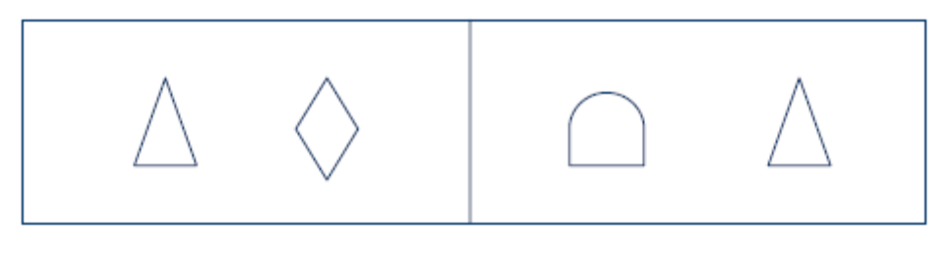
􀁺 Package Reference
– Subsistem yang terdiri atas banyak class dapat digambarkan sebagai sebuah paket tunggal untuk penyederhanaan struktur.
􀁺 Hubungan antar Objek
– Sebuah class dapat berelasi dengan class lain menggunakan nilai tertentu misalnya 1:1, 1:m, 0:n terkait dengan banyaknya class yang saling berelasi

Slide 21
Behavioral View
Langkah-langkah pemodelan perilaku objek
– Mengevaluasi semua use case untuk memahami urutan interaksi dalam sistem.
– Mengidentifikasi kejadian-kejadian (events) yang menyebabkan urutan interaksi, serta memahami bagaimana kejadian tsb berelasi terhadap objek tertentu.
– Merunut (tracing) kejadian untuk tiap use case.
– Membangun diagram transisi keadaan system (state transition diagram, STD).
– Melakukan review model perilaku objek untuk verifikasi akurasi dan konsistensi

